Slide 1





1/12
G8 ตมในเพชร

Slide 2
2/12
User Persona

Slide 3








3/12
Motivations
Activities
เชื่อในเรื่องโชคลาภ สิ่งศักดิ์สิทธิ์
มองหาวิธีที่ทำให้ชีวิตสะดวกและมีประสิทธิภาพ
ต้องการใช้เทคโนโลยีในการช่วยเหลือด้านความเชื่อ
ราตรีต้องเดินทางไปขายงานในที่ต่างๆเป็นประจำ
ราตรีมักบนบานกับสิ่งศักดิ์สิทธิ์ให้เธอสามารถทำงานได้สำเร็จเป็นประจำ
Pain Points
Needs and Goal
ราตรีไม่มีเวลาไปแก้บนตามที่บนเอาไว้เพราะต้องไปทำงานที่อื่นอยู่เป็นประจำ
ราตรีกังวลว่าคนที่รับจ้างแก้บนจะไม่ทำงานให้
ราตรีต้องการแก้บนโดยไม่ต้องเดินทางไปยังสถานที่นั้นด้วยตัวเอง และมีบริการต่างๆในเรื่องแก้บน ให้ครบถ้วนและทราบใช้จ่ายและติดตามสถานะการแก้บนได้
ราตรีอยากบนบานในสถานที่ที่มีชื่อเสียงและมีความศักดิ์สิทธิ์ที่ช่วยให้เธอสามารถปิดการขยายได้สำเร็จ
นางสาว ราตรี พรสมหวัง
Background
อายุ: 28 ปี
เพศ: หญิง
อาชีพ: พนักงานขาย
สถานภาพ: โสด
『 ฉันเป็นสายมูทีไม่มีเวลา แต่มีเงินดังนั้นฉันจะใช้เงินซื้อเวลา 』

Slide 4
4/12
User Journey Map

Slide 5

5/12
Awareness
Consideration
Enter
Fulfill Vow
Populate
Waiting
Proof
Exit
หาบริการสำหรับ
การแก้บนผ่านทางออนไลน์
ดูว่าบริการแบบไหนตรงตามความต้องการ
สมัครใช้และเริ่มต้นใช้งานแอพ
เลือกบริการแก้บนตามที่ที่ต้องการแก้บน
ตรวจสอบสถานนะ
และรอให้ทางเจ้าหน้าที่ไปแก้บนให้
ตรวจสอบหลักฐานการทำงานของเจ้าหน้าที่
ไม่มีการใช้งานตัวแบบต่อ
Steps
การข้อมูลต่างๆ
จะใช้บริการจากแอพใหนดีไหน
แอพน่าใช้
ว้าวมีให้เลื่อกไป้หลายราคาด้วย
กรองข้อมูล
เยอะจัง
ต้องเดินทางบ่อย
ไม่มีเวลาไปแก้บ้นที่เคยบ้นเอาไว้
รูปปันม้าลาย 100 ตัวเขาจะมาให้ได้ไหมน่ะ
ไม่มีเรื่องที่ให้แก้บนแล้วไว้มาใช้อีกทีตอนที่เรื่องต้องแก้บนมีแล้วกัน
Thought
อันไหนถูกสุด สะดวกสุด เอาอันนั้นละกัน
บีบริการอื่นนอกจากแก้บนด้วย
จะเอาข้อมูลพวกนี้ไป
ทำอะไรไม่ดีไหนนี้
ว้าวเขาหามาได้ด้วยละ
ทำหนดของที่ต้องการแก้ตามที่บนไว้ได้ด้วย
อยากบริการสำหรับ
แก้ผ่านทางออนไลน์
เขาจะบนอะไรกับที่เราขอไปไหมน่ะ
จะโดนโกงไหม
ครั้งหน้าลองใช้บริการอื่นดูด้วยดีกว่า
เคยบนว่าอะไรไว้นะ
Touchpoints
User
User
User
User
Saft
User
User
Actors
User
User
Emotion

Slide 6
6/12
Sprint Plan

Slide 7
7/12
Task | Sprint 1 | Sprint 1 | Sprint 1 | Sprint 1 | Sprint 2 | Sprint 2 | Sprint 2 | Sprint 2
Task | W1 | W2 | W3 | W4 | W1 | W2 | W3 | W4
UI Vow and Fullfill Vow Page
UI Admin Panel
Backend Vow Page
Backend Integration
Testing
UI Vow Status Vow log, Proof page, User Profile
Data collection for recommendation
Backend User and Admin Integration
Testing

Slide 8
8/12
Task | Sprint 3 | Sprint 3 | Sprint 3 | Sprint 3 | Sprint 4 | Sprint 4 | Sprint 4 | Sprint 4
Task | W1 | W2 | W3 | W4 | W1 | W2 | W3 | W4
UI Search Page,Chat Page
Backend Chat Page
Recommendation Model Dev
Backend Vow and Model Integration
Applicatoin and Admin Integration
Testing
Deploy and Evalution
Testing and Debug

Slide 9
9/12
Usability Testing

Slide 10
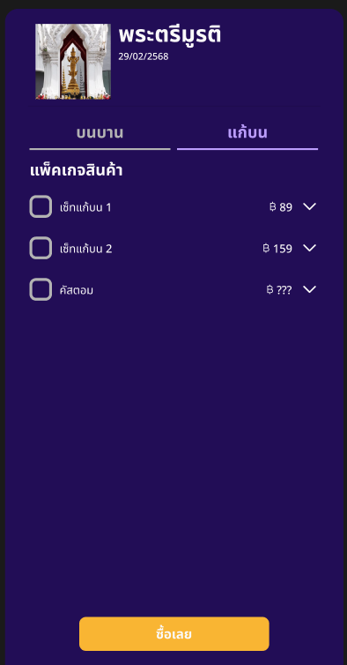
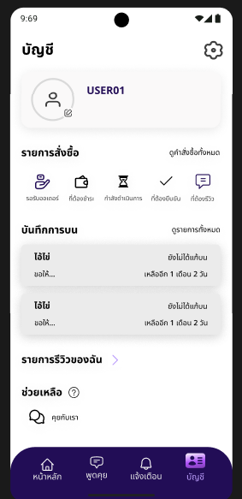
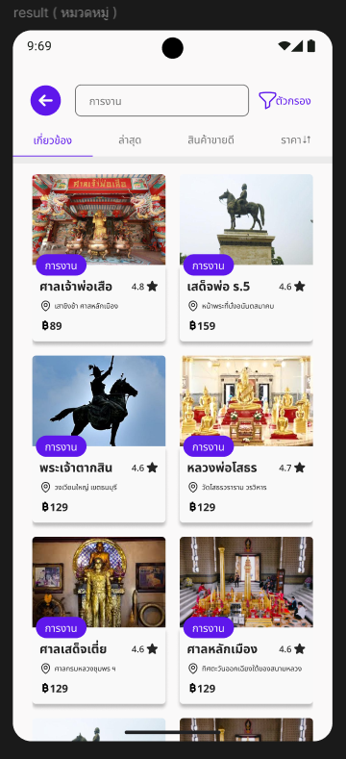
10/12

Slide 11
11/12
Prototype
https://kmutt.me/se-figma

Slide 12
12/12
Prototype
https://kmutt.me/se-figma-admin

